Slide 1
DEPARTAMENTO DE CIENCIAS ECONOMICAS, ADMINISTRATIVAS Y DEL COMERCIO
TESIS DE GRADO PREVIA LA OBTENCION DEL TITULO DE
INGENIERO COMERCIAL
“ESTUDIO DE PREFACTIBILIDAD PARA LA CREACION DE UN CENTRO DE ACONDICIONAMIENTO CORPORAL UBICADO EN EL SECTOR NORTE DE LA CIUDAD DE QUITO
ANDRADE ROMERO LUIS CARLOS
MARZO 2014

Slide 2
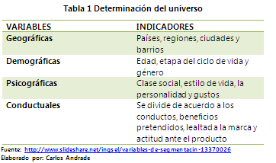
SEGMENTACIÓN DE MERCADO
La población económicamente activa ocupada (PEAO) que se encuentren en los quintiles 4 y 5 de las parroquias Rumipamba, Jipijapa, Iñaquito y Concepción.
Notes:
La población económicamente activa ocupada (PEAO) que se encuentren en los quintiles 4 y 5 de las parroquias Rumipamba, Jipijapa, Iñaquito y Concepción.

Slide 3
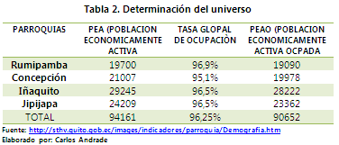
DETERMINACION DEL UNIVERSO
Por otra parte el INEC (Censo de población 2010) indica que:
Quintil 4 = 11,2%
Quintil 5 = 1,9%
Quintil 4 y 5 = 13,1%
Universo = 12422

Slide 4
TAMAÑO DE LA MUESTRA
Donde:
e = 7%
p = 25%
q = 75%
N = 12422

Slide 5
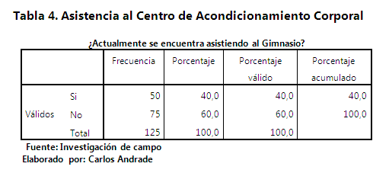
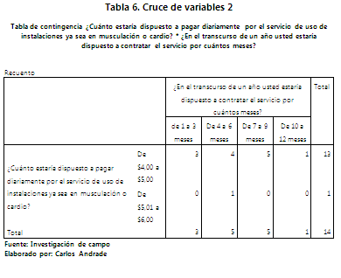
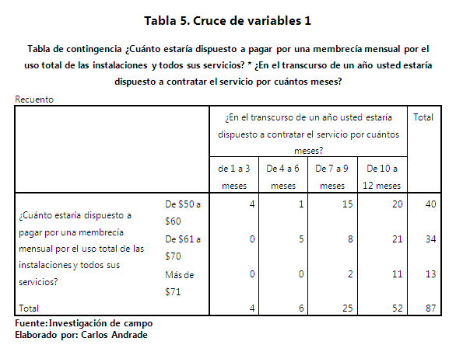
HABITOS DE CONSUMO

Slide 6
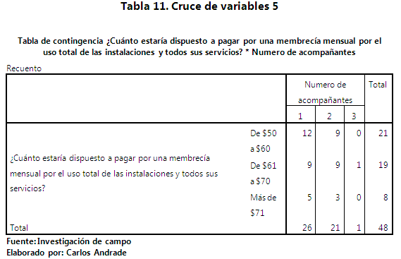
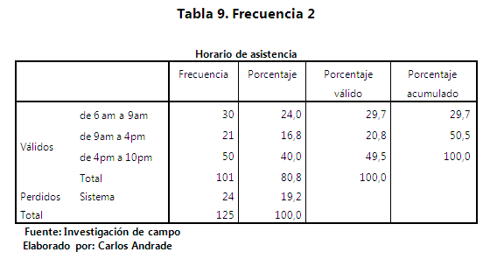
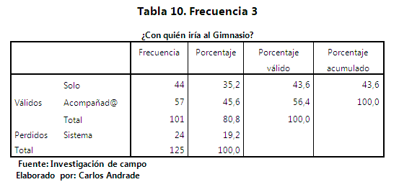
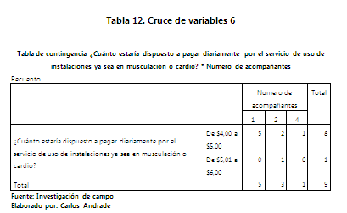
HABITOS DE CONSUMO

Slide 7
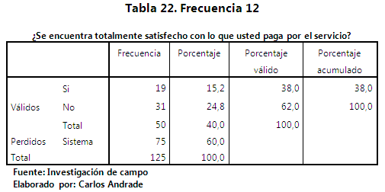
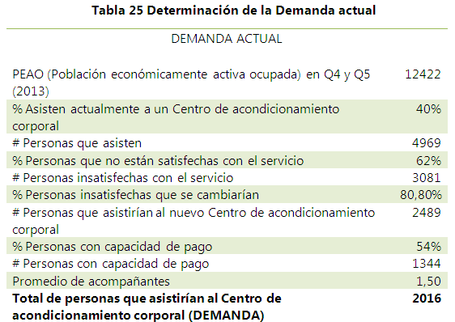
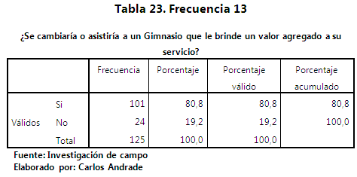
DEMANDA ACTUAL DEL SERVICIO

Slide 8
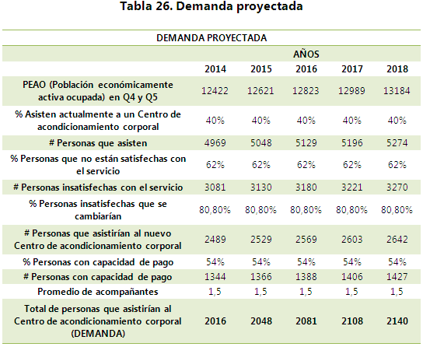
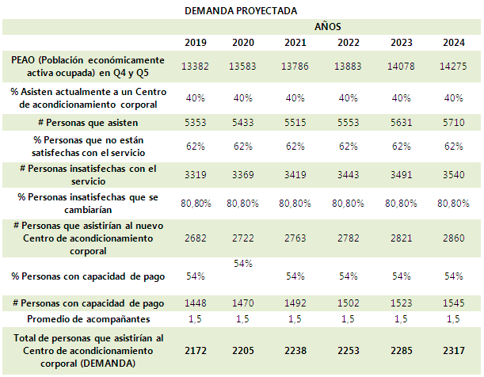
DEMANDA PROYECTADA

Slide 9
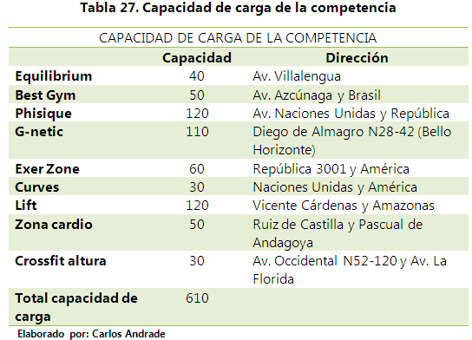
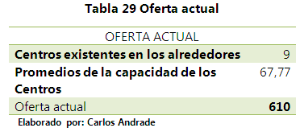
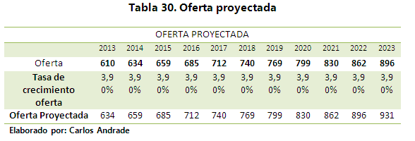
OFERTA ACTUAL Y PROYECTADA

Slide 10
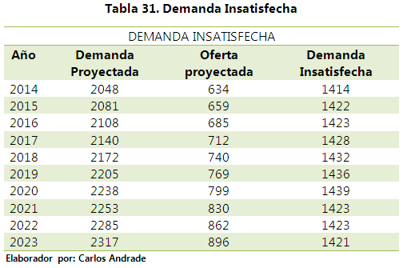
DEMANDA INSATISFECHA

Slide 11
MERCADO Y COMERCIALIZACION
Estrategias de precios
La estrategia del precio va enfocada al segmento y la competencia
Estrategias de promoción
La investigación de mercado arrojó resultados que permiten indicar que la estrategia a utilizar para promocionar el Centro es por medio de redes sociales.
Cabe indicar que por inauguración del Centro se podría aplicar promociones como el ingreso sin inscripciones o descuentos durante un tiempo limitado.
En temporadas de baja afluencia al Centro se podría realizar promociones como 2x1 o descuentos en las membrecías
La investigación también nos demuestra que a las personas que tomarían nuestro servicio les gustaría recibir incentivos por el pago de sus membrecías trimestrales, semestrales o anuales.
Estrategias del servicio
El Centro de Acondicionamiento Corporal va a brindar un servicio de fitness y fisicoculturismo para lo cual se contratará a personal altamente capacitado tanto en nutrición como en musculación a los cuales se les mantendrá continuamente capacitándose para que estén al día con los nuevos sistemas de entrenamiento y alimentación
Para el control de la calidad del servicio se pondrá a disposición de los clientes encuestas de opinión periódicamente.
Mantener al Centro a la vanguardia tecnológica en equipos y maquinaria de musculación
Estrategia de plaza
Al tener un espacio físico el Centro de Acondicionamiento Corporal, no existirán intermediarios por lo que la relación con el cliente es de manera directa.

Slide 12
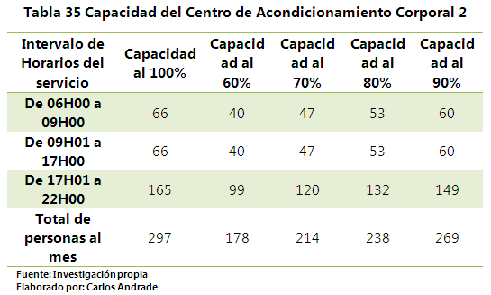
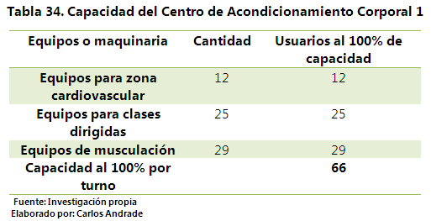
TAMAÑO Y CAPACIDAD DE PRODUCCION
El recurso financiero será nuestro principal condicionante, la inversión necesaria para el proyecto es de $122.581 de los cuales el 61% se obtendrá mediante crédito bancario y el 39% serán recursos propios

Slide 13
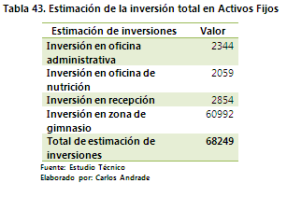

Slide 14
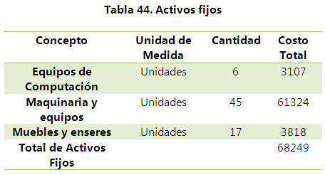
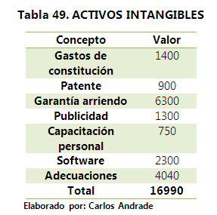
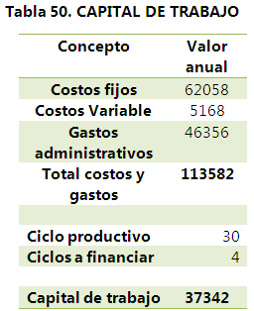
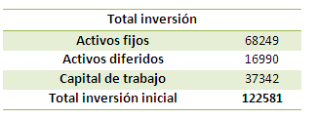
PRESUPUESTOS

Slide 15
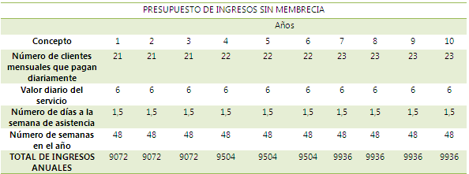
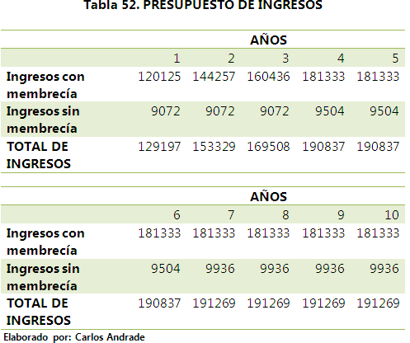
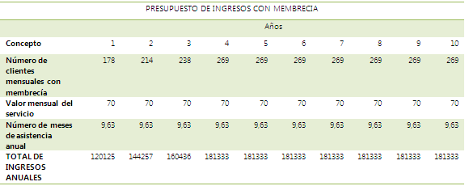
PRESUPUESTOS DE OPERACION

Slide 16
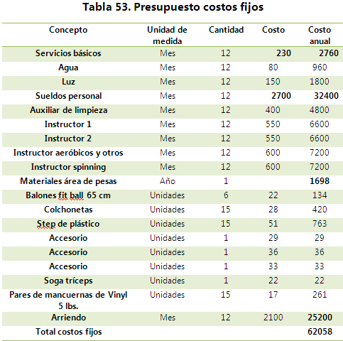
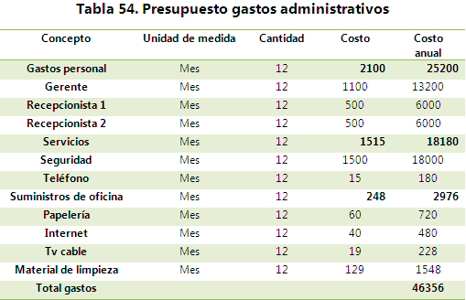
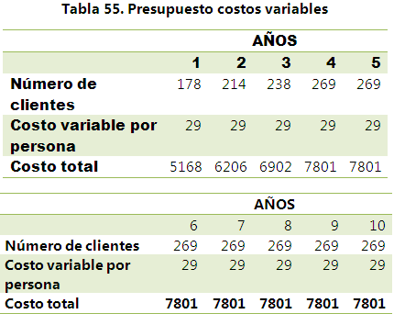
PRESUPUESTO DE EGRESOS

Slide 17
ESTADOS FINANCIEROS PRO FORMA Estado de Resultados

Slide 18
ESTADOS FINANCIEROS PRO FORMA Flujo de Fondos del Proyecto Puro

Slide 19
ESTADOS FINANCIEROS PRO FORMA Flujo de Fondos del Inversionista

Slide 20
EVALUACION FINANCIERA TASAS DE DESCUENTO
Tasa de Descuento del Proyecto Puro
Tasa de descuento = Costo de oportunidad +Tasa de inflación + Prima por riesgo
Tasa de descuento = 7%+0+5%
Tasa de descuento = 12%
Tasa de Descuento considerando el financiamiento

Slide 21
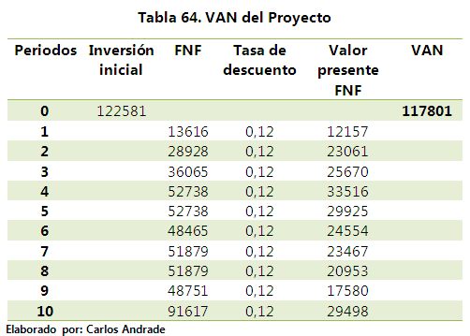
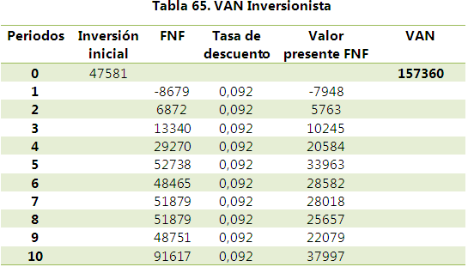
CRITERIOS DE EVALUACION Valor Actual Neto (VAN)

Slide 22
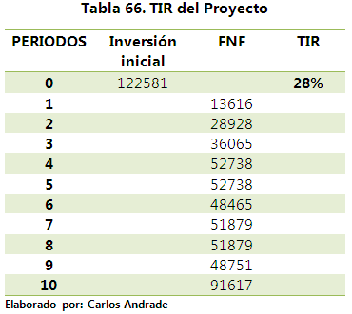
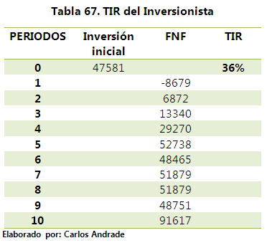
EVALUACION FINANCIERA Tasa Interna de Retorno (TIR)

Slide 23
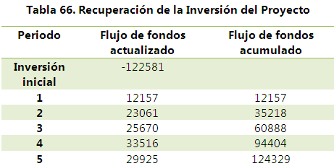
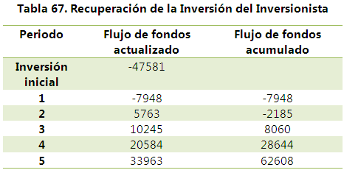
EVALUACION FINANCIERA Periodo de Recuperación de la Inversión
Periodo de recuperación de la inversión = 4 años y 11 meses
Periodo de recuperación de la inversión = 4 años y 5 meses

Slide 24
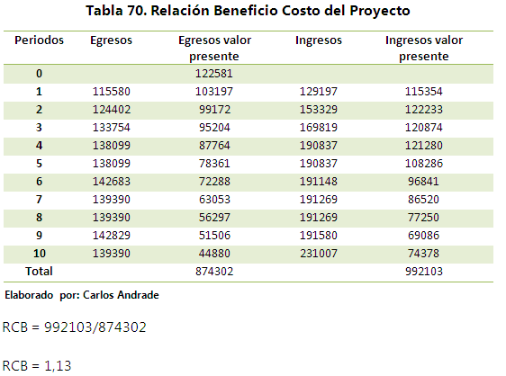
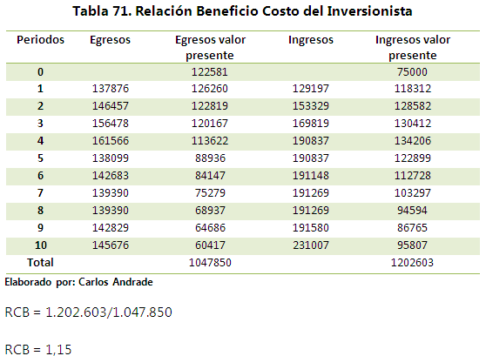
EVALUACION FINANCIERA Relación Beneficio Costo

Slide 25
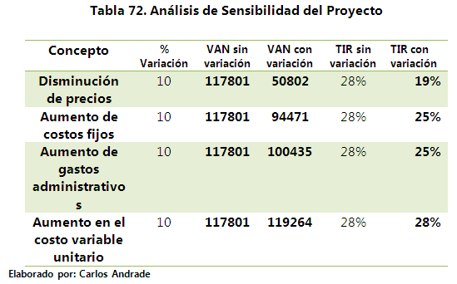
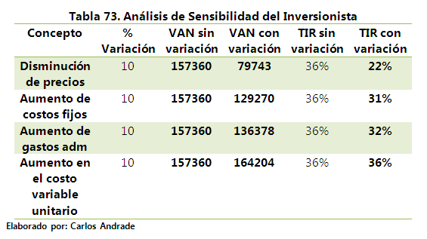
EVALUACION FINANCIERA Análisis de Sensibilidad

Slide 26
CONCLUSIONES
Mediante la investigación de mercado realizada se concluye que el proyecto cuenta con un segmento de mercado que si estaría dispuesto a contratar los servicios del Centro cuya principal característica es la personalización de su servicio.
Después de realizar el estudio técnico se concluye que el Centro de Acondicionamiento Corporal estará ubicado en el sector de la Granda Centeno en las calles Barón de Carondelet y Pablo Herrera (esquina), el local no será propio pues no se cuenta con los recursos necesarios para incurrir en esta inversión, por lo que se alquilará un local de 500metros cuadrados que permite una distribución de planta adecuada para poder brindar el servicio con los estándares de calidad deseados.
Para la supervivencia en el mercado, el estudio de la empresa y su organización nos permite concluir que las estrategias de diversificación relacionada, diferenciación y penetración del mercado nos permitirá captar clientes en horarios donde históricamente la demanda es baja, podremos diferenciarnos de la competencia e ingresar a nuevos mercados que han sido olvidados por la competencia
La evaluación financiera permite conocer que el proyecto es factible de realizarse puesto que el resultado de indicadores financieros como el VAN mayor a cero y el TIR mayor a la tasa de descuento tanto en condiciones normales como en condiciones pesimistas permiten concluir la viabilidad de ejecución del Centro que tendrá un periodo de recuperación de la inversión de 4 años y 5 meses.

Slide 27
RECOMENDACIONES
Poner en marcha el proyecto pues su factibilidad ha sido demostrada gracias a los resultados positivos que arrojaron la investigación de mercado, estudio organizacional, técnico y financiero.
Realizar campañas publicitarias principalmente en redes sociales para captar la gran demanda insatisfecha que se determinó en la investigación de campo.
Contratar al personal idóneo para poder llevar a cabo la filosofía del Centro de excelencia y personalización del servicio que sumado a la capacitación continua permita estar a la vanguardia de los cambios de sistemas de nutrición y entrenamiento para innovar continuamente.
Penetrar en nuevos segmentos de mercado que permita un crecimiento puesto que debido a la capacidad fija del Centro no podemos saturar aún más el servicio en horas pico sino que se debe distribuir esa demanda a diferentes horas permitiendo sacar provecho de la capacidad del Centro.

